Slide 1
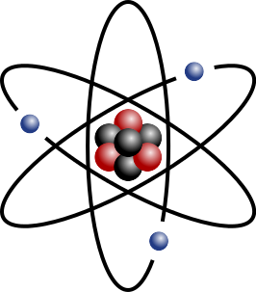
卢瑟福模型的意义和困难
A、意义
1.最重要的意义是提出了原子的“核式结构”；
2.“卢瑟福影子”；
3.卢瑟福散射为材料分析提供了一种手段。
B、困难
1.无法解释原子的稳定性。
2.无法解释原子的同一性。
3.无法解释原子的再生性。

Slide 2
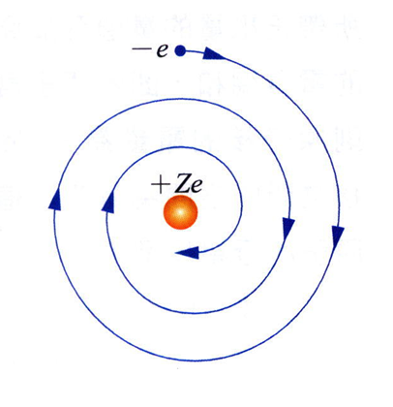
卢瑟福 or 麦克斯韦

Slide 3
第二章原子的玻尔—索末菲理论
量子假说
光谱
氢原子光谱及其经验规律
玻尔的氢原子理论
两个经验公式， 两个假说

Slide 4
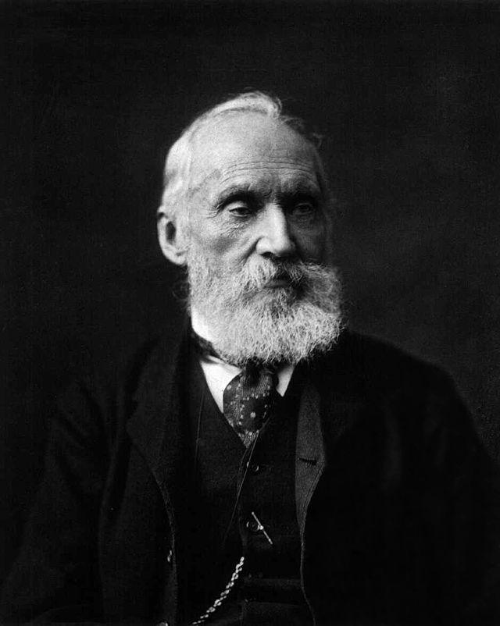
20世纪最大“乌鸦嘴”——Lord Kelvin
19世纪末，在经典力学、热力学、统计物理学和电动力学等领域物理学取得了一系列成就。物理学大厦已基本建成
“两朵乌云”
“动力学理论断言，热和光都是运动的方式。但现在这一理论的优美性和明晰性却被两朵乌云遮蔽，显得黯然失色了……”
（‘The beauty and clearness of the dynamical theory, which asserts heat and light to be modes of motion, is at present obscured by two clouds.’）
——开尔文

Slide 5
“两朵乌云”
黑体辐射
迈克尔逊-莫雷实验（1887年）
（A.A.Michelson 1852～1931）（E.W.Morley 1838～1923）
量子力学
相对论

Slide 6
量子假说
1900年普朗克（M.Plank 1858～1947）发表了著名的量子假说，
爱因斯坦（A.Einstein 1876～1955）在提出狭义相对论的同年（1905）年明确地提出了光量子的概念。
年仅28岁的丹麦物理学家尼尔斯·玻尔，却创造性地把量子概念用到了当时人们持怀疑的卢瑟福原子结构模型，并解释了近30年的光谱之谜。

Slide 7
量子假说
1900年普朗克（M.Plank 1858～1947）发表了著名的量子假说，但当时很少有人注意他的文章，更不要说理解它了；连普朗克本人也不喜欢自己的“量子”，他与很多人一起想把量子说纳入经典轨道。
爱因斯坦（A.Einstein 1876～1955）却认真对待这一革命性的观念，他在提出狭义相对论的同年（1905）年明确地提出了光量子的概念。爱因斯坦的论文同样不受名人的重视；甚至到了1913年，德国最著名的四位物理学家（包括普朗克在内）在一封信中还把爱因斯坦的光量子概念说成是“迷失了方向”。
年仅28岁的丹麦物理学家尼尔斯·玻尔，却创造性地把量子概念用到了当时人们持怀疑的卢瑟福原子结构模型，解释了近30年的光谱之谜。

Slide 8
黑体辐射
什么叫黑体辐射？记得有时在评论某人物时（例如，莎士比亚的喜剧《威尼斯商人》中的高利贷者夏洛克），人们会贬称他“黑心”，就是说这个人对什么东西都贪得无厌。
若一物体对什么光都吸收而无反射，我们就称这种物体为“绝对黑体”，简称“黑体”。
事实上当然不存在“绝对黑体”，不过有些物体可以近似地作为“黑体”来处理，如一束光一旦从狭缝射入某一空腔后，就很难再通过狭缝反射出来，这个空腔的开口就可以被看作是黑体。

Slide 9
向远处观察打开的窗子近似黑体
空腔小孔

Slide 10
19世纪末，人们开始对黑体模型的热辐射问题发生了兴趣。
对于不同的物体，热和辐射似乎有一定的对应关联。
比如把一块铁放在火上加热，那么到了一定温度的时候，它会变得暗红起来（其实在这之前有不可见的红外线辐射），温度再高些，它会变得橙黄，到了极度高温的时候，如果能想办法不让它汽化了，我们可以看到铁块将呈现蓝白色。
也就是说，物体的热辐射和温度有着一定的函数关系（在天文学里，有“红巨星”和“蓝巨星”，前者呈暗红色，温度较低，通常属于老年恒星；而后者的温度极高，是年轻恒星的典范）。

Slide 11
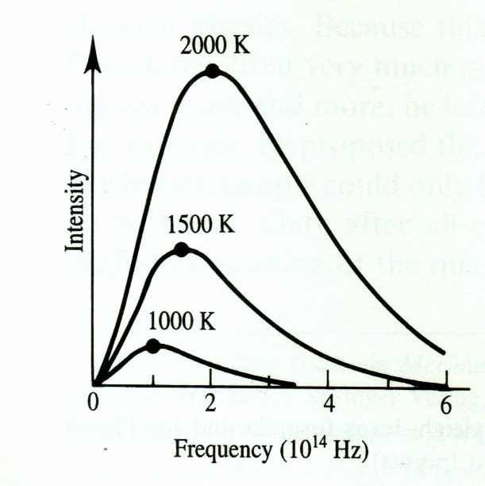
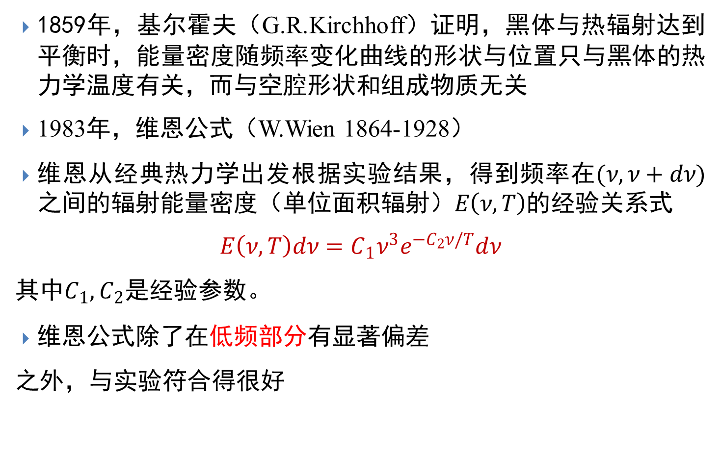
1859年，基尔霍夫（G.R.Kirchhoff）证明，黑体与热辐射达到平衡时，能量密度随频率变化曲线的形状与位置只与黑体的热力学温度有关，而与空腔形状和组成物质无关
1983年，维恩公式（W.Wien 1864-1928）
维恩从经典热力学出发根据实验结果，得到频率在$(ν,ν+dν)之间的$辐射能量密度（单位面积辐射）$E\left(ν,T\right)$的经验关系式
$$E\left(ν,T\right)dν=C_{1}ν^{3}e^{−C_{2}ν/T}dν$$
其中$C_{1}, C_{2}是经验参数。$
维恩公式除了在低频部分有显著偏差
之外，与实验符合得很好

Slide 12
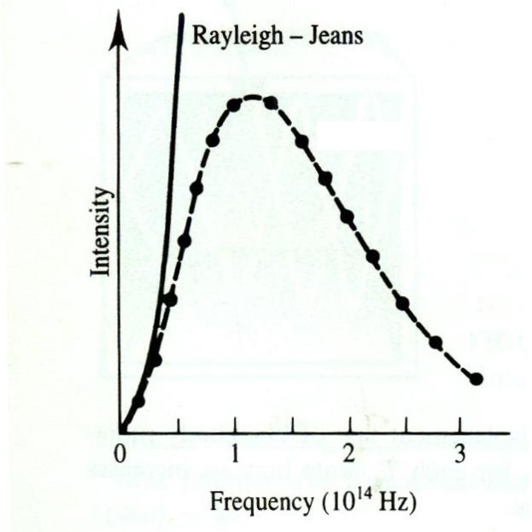
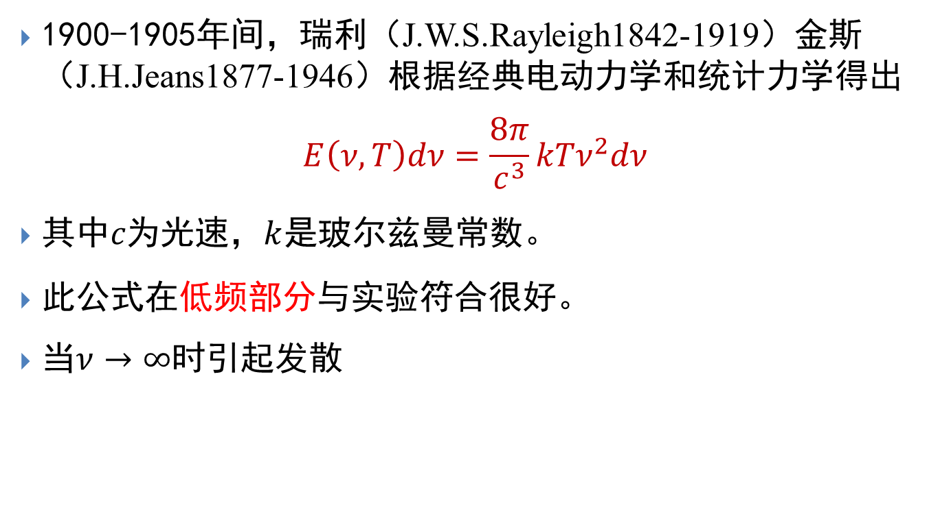
瑞利-金斯公式与“紫外灾难”
1900-1905年间，瑞利（J.W.S.Rayleigh1842-1919）金斯（J.H.Jeans1877-1946）根据经典电动力学和统计力学得出
$$E\left(ν,T\right)dν=\frac{8π}{c^{3}}{kTν}^{2}dν$$
其中$c为光速，k$是玻尔兹曼常数。
此公式在低频部分与实验符合很好。
当$ν→∞$时引起发散

Slide 13
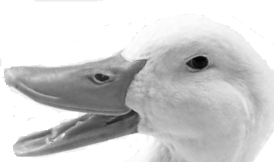
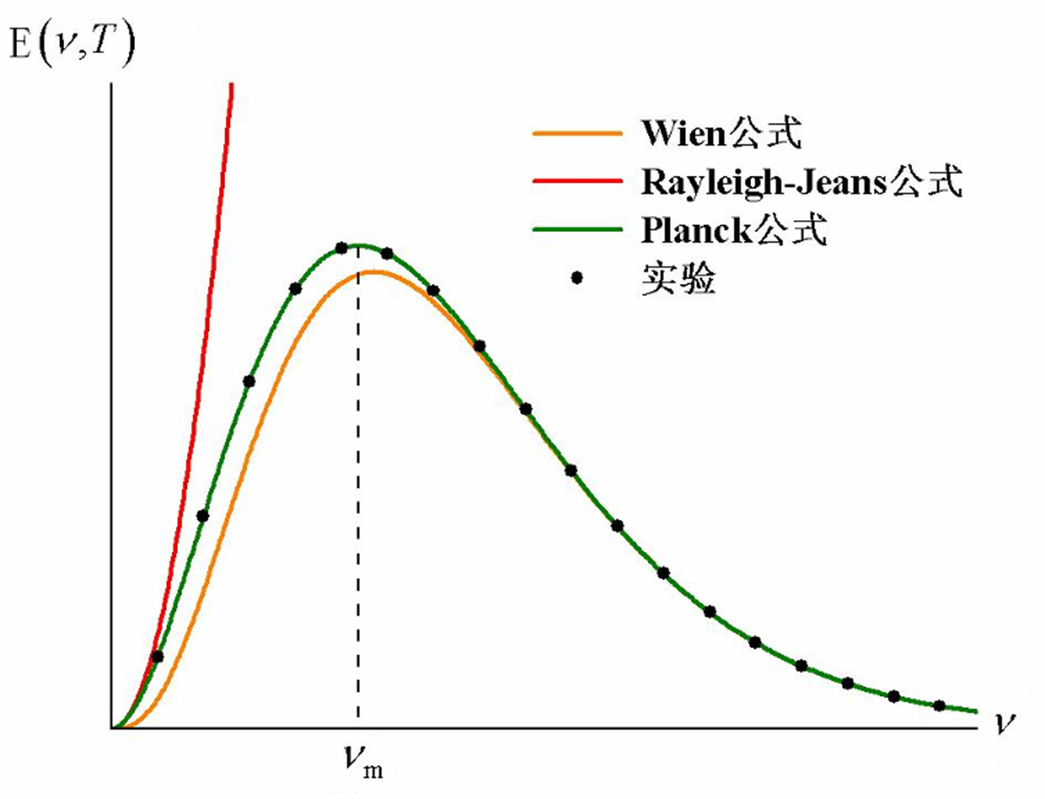

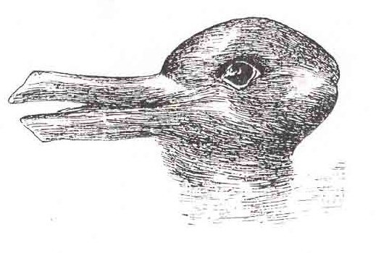
如何将两块碎片拼在一起
高频：Wien公式
$$E\left(ν,T\right)dν=C_{1}ν^{3}e^{−C_{2}ν/T}dν$$
高频：Wien公式
𝐸(𝜈,𝑇)𝑑𝜈=𝐶_1 𝜈^3 𝑒^(−𝐶_2 𝜈/𝑇) 𝑑𝜈
低频：Rayleigh-Jeans公式
$$E\left(ν,T\right)dν=\frac{8π}{c^{3}}{kTν}^{2}dν$$
低频：Rayleigh-Jeans公式
𝐸(𝜈,𝑇)𝑑𝜈=8𝜋/𝑐^3 〖𝑘𝑇𝜈〗^2 𝑑𝜈
全波段：？
Notes:
鸭兔1899Joseph Jastrow

Slide 14
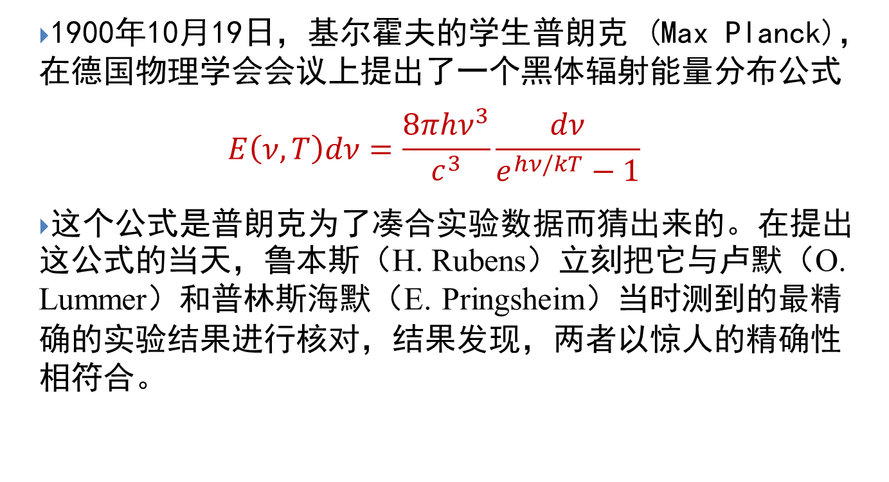
普朗克公式
1900年10月19日，基尔霍夫的学生普朗克 (Max Planck)，在德国物理学会会议上提出了一个黑体辐射能量分布公式
$$E\left(ν,T\right)dν=\frac{8πhν^{3}}{c^{3}}\frac{dν}{e^{hν/kT}−1}$$
这个公式是普朗克为了凑合实验数据而猜出来的。在提出这公式的当天，鲁本斯（H. Rubens）立刻把它与卢默（O. Lummer）和普林斯海默（E. Pringsheim）当时测到的最精确的实验结果进行核对，结果发现，两者以惊人的精确性相符合。

Slide 15
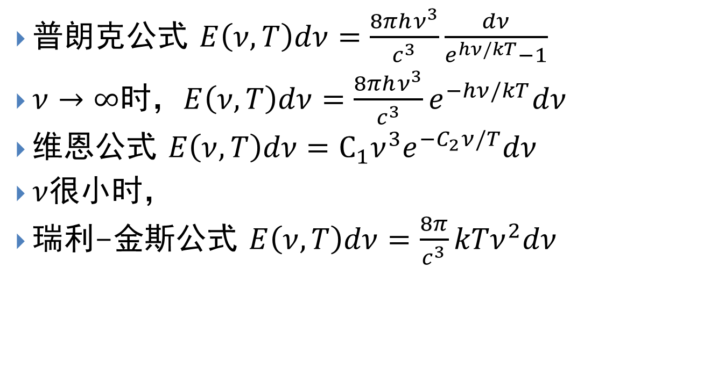
普朗克公式 $E\left(ν,T\right)dν=\frac{8πhν^{3}}{c^{3}}\frac{dν}{e^{hν/kT}−1}$
$ν→∞$时，$E\left(ν,T\right)dν=\frac{8πhν^{3}}{c^{3}}e^{−hν/kT}dν$
维恩公式 $E\left(ν,T\right)dν=C_{1}ν^{3}e^{−C_{2}ν/T}dν$
$ν$很小时，
瑞利-金斯公式 $E\left(ν,T\right)dν=\frac{8π}{c^{3}}{kTν}^{2}dν$

Slide 16
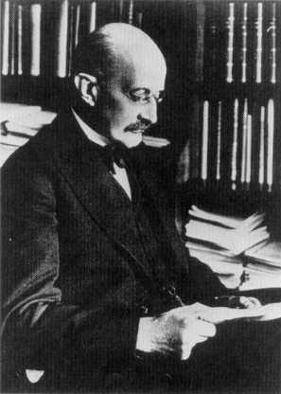
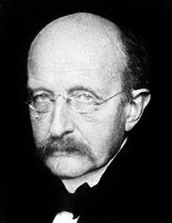

普朗克 (1858-1947德国)
(60岁获诺贝尔奖)

Slide 17
当你做出了伟大发现却不知道为什么时
“一个纯公式的假说，我其实并没有为此思考很多。”
“即使这个新的辐射公式竟然被证明是绝对精确的，但是如果把它仅仅看做是一个侥幸揣测出来的内插公式，那末它的价值也只是有限的。”
：“我生性喜欢平和，不愿进行任何吉凶未卜的冒险。然而到那时为止，我已经为辐射和物质之间的平衡问题徒劳地奋斗了六年。我知道这个问题对于物理学是至关重要的；因此，一个理论上的解释必须以任何代价非把它找出不可，不管这代价有多高。我非常清楚，经典物理是不能解决这个问题的。……摆在我面前的……是维持热力学的两条定律。我认为，这两条定律必须在任何情况下都保持成立。至于别的一些，我就准备牺牲我以前对物理定律所抱的任何一个信念。"
两个多月“孤注一掷的行动”

Slide 18

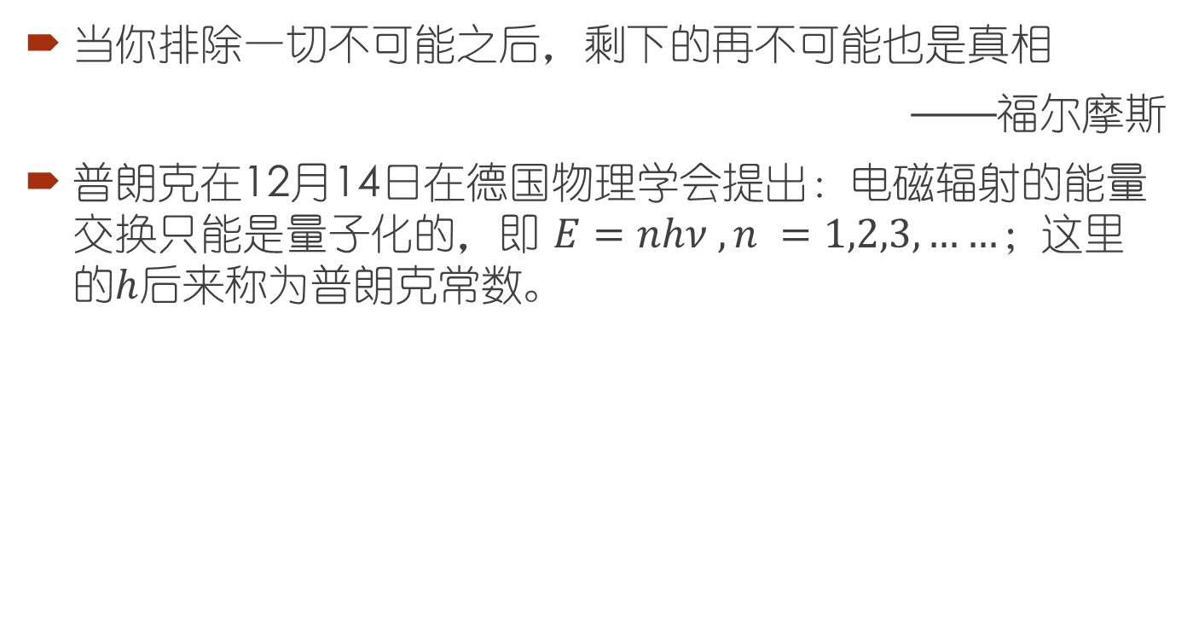
更伟大的发现——量子假说与普朗克常数
当你排除一切不可能之后，剩下的再不可能也是真相
——福尔摩斯
普朗克在12月14日在德国物理学会提出：电磁辐射的能量交换只能是量子化的，即 $E=nhν , n =1,2,3,……$；这里的$h$后来称为普朗克常数。

Slide 19
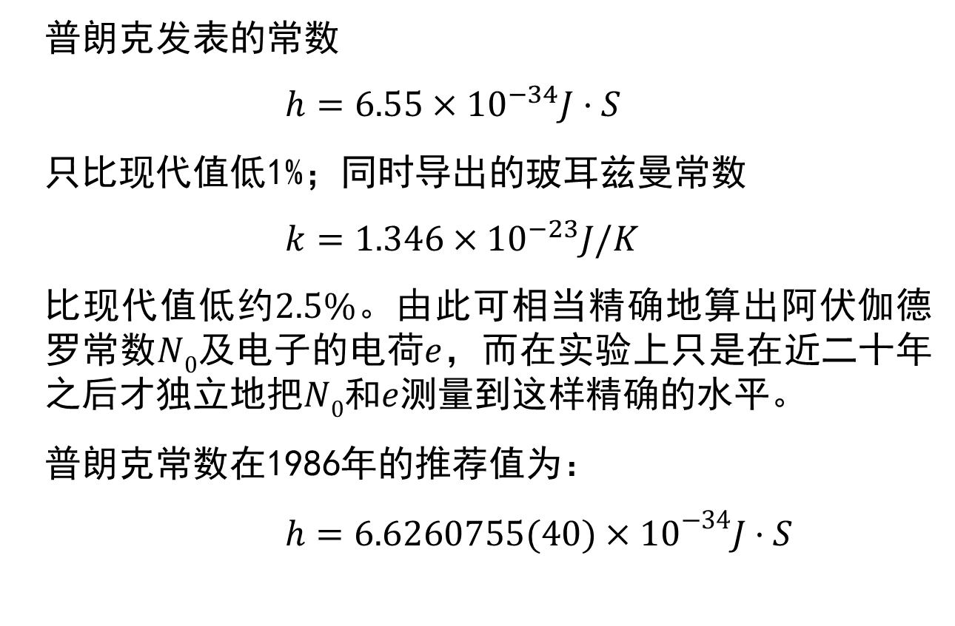
普朗克发表的常数
$h=6.55×{10}^{−34}J·S$
只比现代值低1%；同时导出的玻耳兹曼常数
$k=1.346×{10}^{−23}J/K$
比现代值低约$2.5\%$。由此可相当精确地算出阿伏伽德罗常数$N0$及电子的电荷$e$，而在实验上只是在近二十年之后才独立地把$N0$和$e$测量到这样精确的水平。
普朗克常数在1986年的推荐值为：
$h=6.6260755(40)×{10}^{−34}J·S$

Slide 20
分离还是连续，这是一个问题
从十七世纪牛顿力学确立以来，一切自然过程都已理所当然地被看成是连续的。微积分的胜利，更使人们对连续的自然观深信不疑。
莱布尼兹："现在把未来抱在怀中，任何一个给定的状态只能用紧接在其前面的那个状态来解释。如果对于这一点要提出疑问，那么，世界将会呈现许多间隙，而这些间隙就会将这条具有充分理由的普遍原理推翻，结果迫使我们不得不去乞灵于奇迹或纯粹的机遇来解释自然现象了。“
麦克斯韦电磁理论的胜利，更使连续思想深入人心。可是现在突然冒出个能量不能连续改变的"怪论"！新理论如果不为自己的存在找到更多、更强大的证据，人们是不会接受它的。
普朗克："我现在所做的事，或者毫无意义，或者可能成为牛顿以后物理学上最大的发现。"

Slide 21
由于量子化的概念同经典物理严重背离，故在十余年内，普朗克很后悔提出“量子说”，并试图把它纳入经典范畴，把这种量子化说成是“假量子化”；‘好比黄油，人们去商店买时，只能是整块买，但回到家里仍可以一点一点分割开’。只是在各种经典式的解释一一碰壁后，才理解到量子说的真正的深刻的含义。正因为普朗克的量子说与经典物理的概念是如此之不同，因此在普朗克公式正式提出后的五年中，没有人对其加以理会。直到1905年，才由爱因斯坦作了发展，提出光的量子说，用E = hν成功地解释了光电效应。

Slide 22
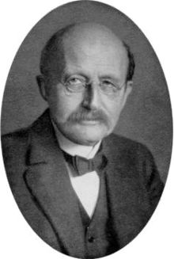
老派物理学家普朗克
“这小音乐家普朗克”
这门科学中的一切都已经被研究了，只有一些不重要的空白需要被填补”——约利
“我并不期望发现新大陆，只希望理解已经存在的物理学基础，或许能将其加深。”
“古典”理论物理学家
大器晚成，60岁的诺贝尔奖获得者（1918）
量子力学的创立者和反对者
马克斯·普朗克
Max Planck

Slide 23
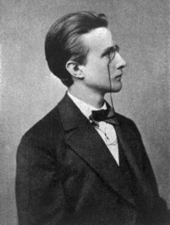
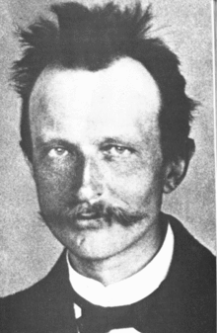
理论物理是把“杀猪刀”
20岁
43岁

Slide 24
光电效应
1887年赫兹（H.R.Hertz 1857~1894）菜顿瓶放电实验，发现电磁波。当紫外光照在负极上，放电就比较容易。
1888年霍尔瓦希斯（W.Hallwachs）绝缘锌板在紫外光照射下放出正电荷，带负电板在光照射下失去负电荷。
1900年，林纳实验证明，金属在紫外光照射下发射电子。过了两年，他进一步发现，光电效应的实验规律不能用波动说解释。
1905年爱因斯坦提出光量子假说，并用以解释光电效应。
1913年，密立根仔细测量了光的频率和逸出电子能量之间的关系，验证爱因斯坦的光电效应量子公式，并精确测定普朗克常数。

Slide 25
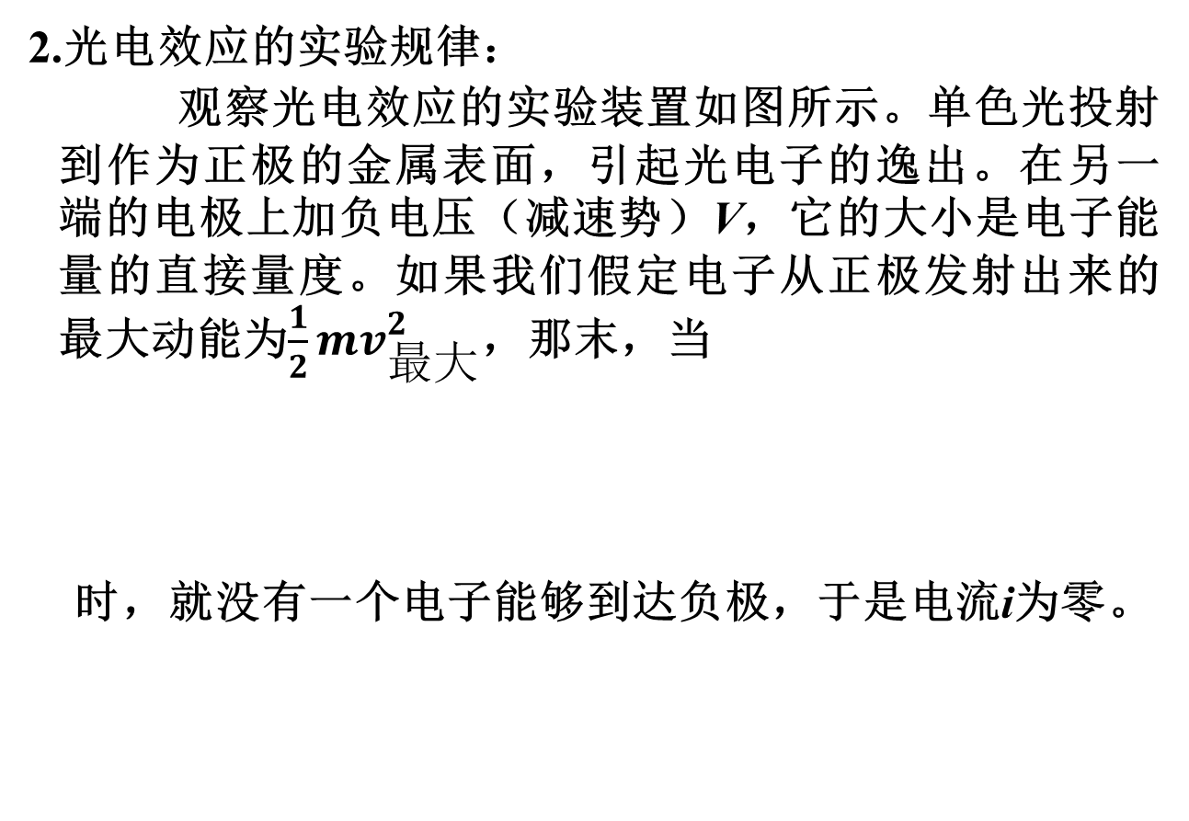
2.光电效应的实验规律：
观察光电效应的实验装置如图所示。单色光投射到作为正极的金属表面，引起光电子的逸出。在另一端的电极上加负电压（减速势）V，它的大小是电子能量的直接量度。如果我们假定电子从正极发射出来的最大动能为$\frac{1}{2}mv_{最大}^{2}$，那末，当
时，就没有一个电子能够到达负极，于是电流i为零。

Slide 27
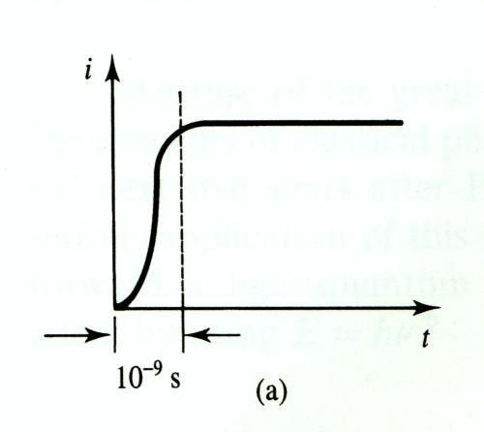
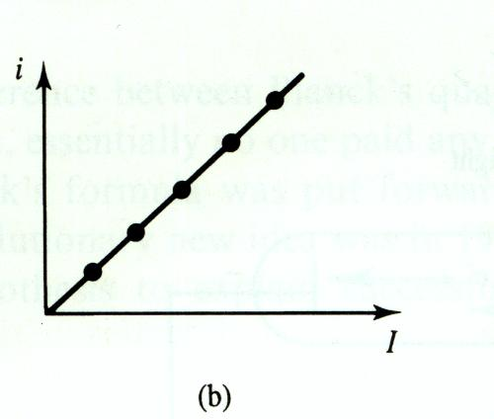
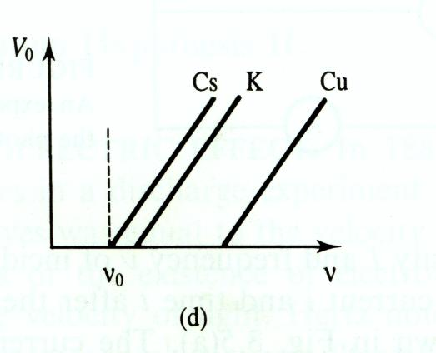
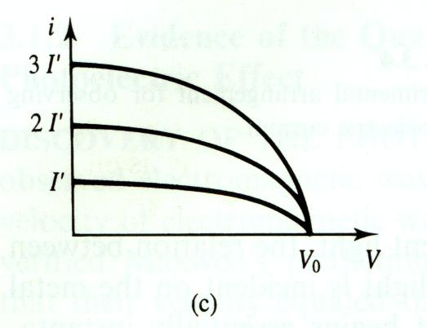
光照到金属表面，电流几乎同时产生
光电流与光强成正比
光电流随减速势增大而减小
对不同光强遏止电压相同
遏止电压依赖频率而非光强
Notes:
几电子伏

Slide 28
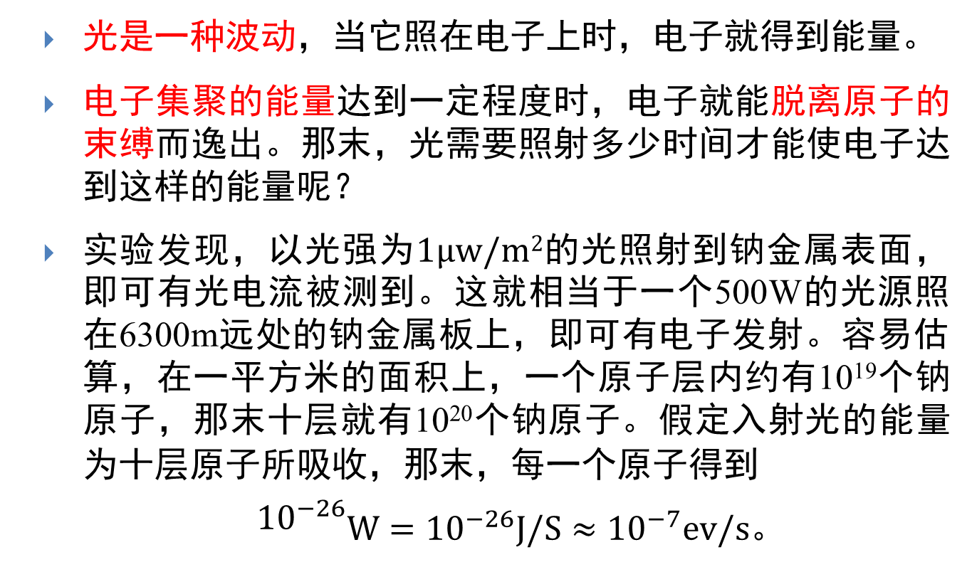
光电效应的经典解释
光是一种波动，当它照在电子上时，电子就得到能量。
电子集聚的能量达到一定程度时，电子就能脱离原子的束缚而逸出。那末，光需要照射多少时间才能使电子达到这样的能量呢？
实验发现，以光强为$1μw/m2$的光照射到钠金属表面，即可有光电流被测到。这就相当于一个500W的光源照在6300m远处的钠金属板上，即可有电子发射。容易估算，在一平方米的面积上，一个原子层内约有10¹⁹个钠原子，那末十层就有10²⁰个钠原子。假定入射光的能量为十层原子所吸收，那末，每一个原子得到
${10}^{−26}W={10}^{−26}J/S≈{10}^{−7}ev/s$。

Slide 29
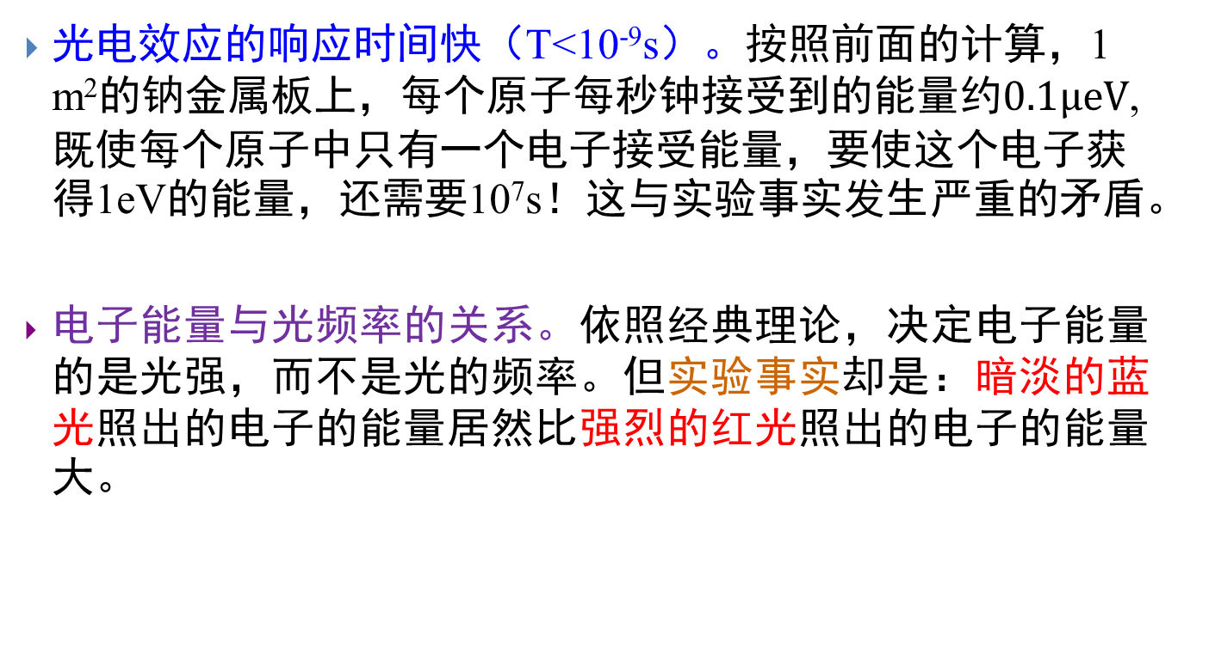
经典解释的困难
光电效应的响应时间快（T<10⁻⁹s）。按照前面的计算，1 m²的钠金属板上，每个原子每秒钟接受到的能量约$0.1μeV$,既使每个原子中只有一个电子接受能量，要使这个电子获得1eV的能量，还需要10⁷s！这与实验事实发生严重的矛盾。
电子能量与光频率的关系。依照经典理论，决定电子能量的是光强，而不是光的频率。但实验事实却是：暗淡的蓝光照出的电子的能量居然比强烈的红光照出的电子的能量大。

Slide 30
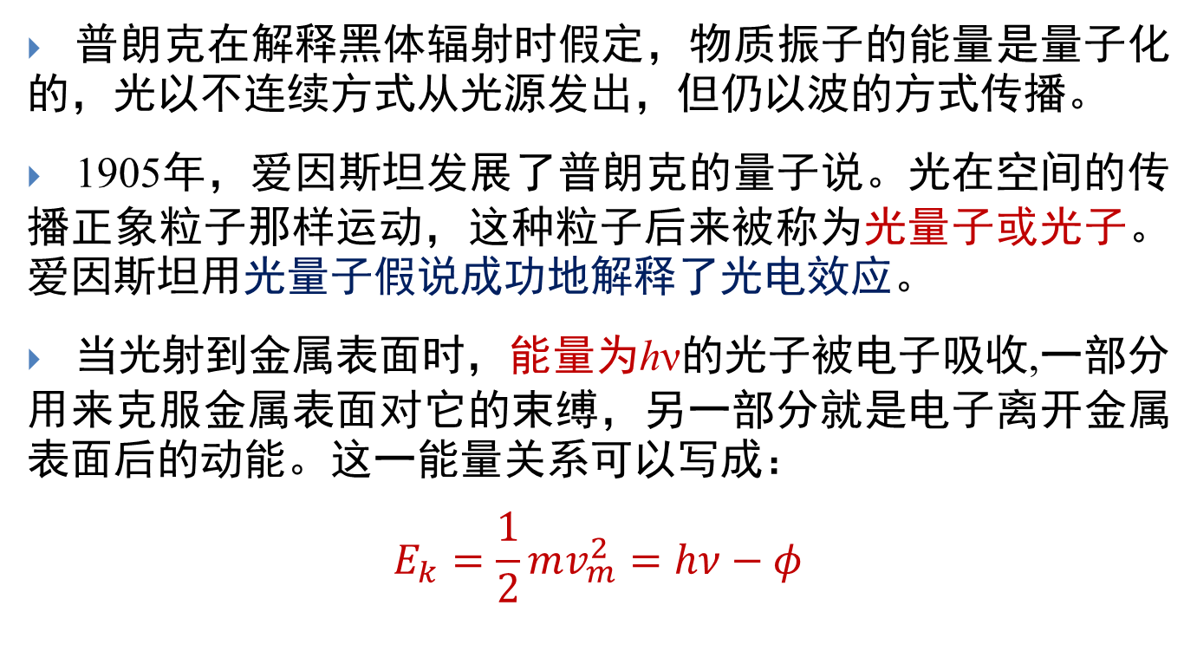
光电效应的量子解释
普朗克在解释黑体辐射时假定，物质振子的能量是量子化的，光以不连续方式从光源发出，但仍以波的方式传播。
1905年，爱因斯坦发展了普朗克的量子说。光在空间的传播正象粒子那样运动，这种粒子后来被称为光量子或光子。爱因斯坦用光量子假说成功地解释了光电效应。
当光射到金属表面时，能量为hν的光子被电子吸收,一部分用来克服金属表面对它的束缚，另一部分就是电子离开金属表面后的动能。这一能量关系可以写成：
$$E_{k}=\frac{1}{2}mv_{m}^{2}=hν−φ$$

Slide 31
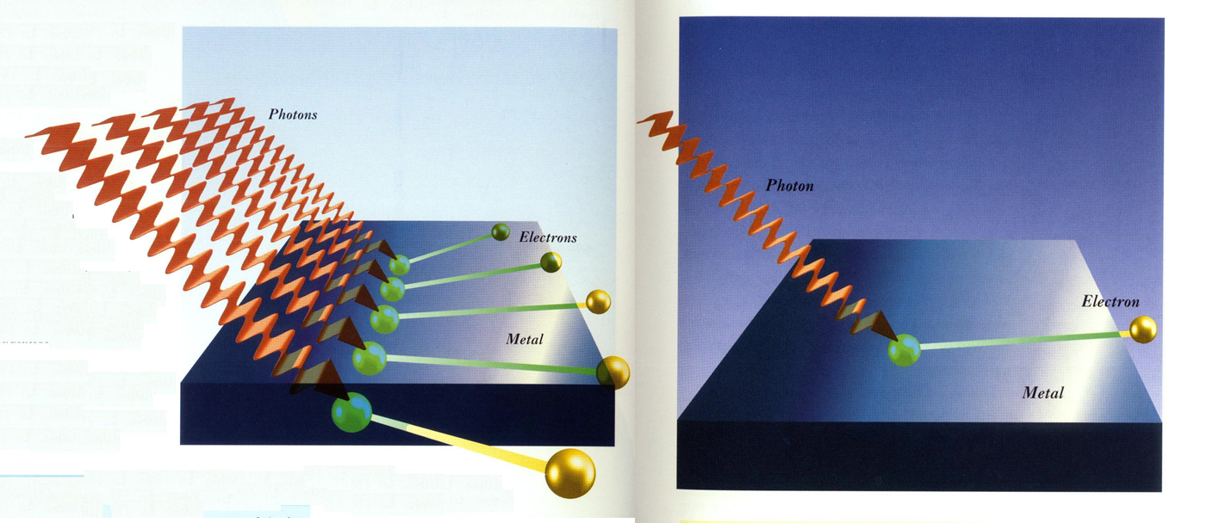

Slide 32
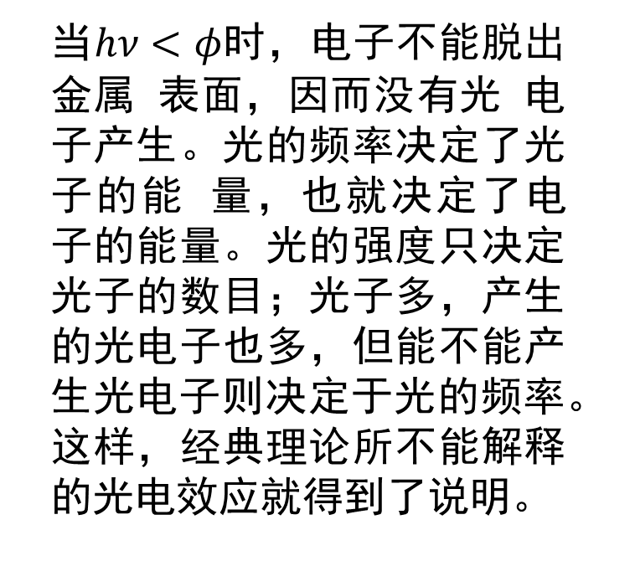
红限:产生光电效应的最小频率。
当$hν<φ$时，电子不能脱出金属 表面，因而没有光 电子产生。光的频率决定了光子的能 量，也就决定了电子的能量。光的强度只决定光子的数目；光子多，产生的光电子也多，但能不能产生光电子则决定于光的频率。这样，经典理论所不能解释的光电效应就得到了说明。

Slide 33
某些金属的红限（通常用 表示）：
金属 | 铯 | 钾 | 钠 | 锂 | 锌 | 钨 | 金 | 铁 | 银 | 铂
 | 6655 | 5500 | 5400 | 5000 | 3720 | 2700 | 2650 | 2620 | 2610 | 2310
密立根曾说：“尽管爱因斯坦的公式是成功的，但其物理理论是完全站不住脚的。”可见，一个新的思想要被人们接受是相当困难的。然而，历史很快作出了判断，1922年爱因斯坦因光电效应（而不是相对论）获得诺贝尔物理奖。

Slide 34
对新理论的理解
八年后，当普朗克、能斯特(W.H.Nernst)、鲁本斯(Heinrich Rubens)、瓦尔堡(O.H.Warburg)提名爱因斯坦为普鲁士科学院院士时，推荐书上说：
总之，我们可以说几乎没有一个现代物理学的重要问题是爱因斯坦没有做过巨大贡献的。当然他有时在创新思维中会迷失方向，例如，他对光-量子的假设。可是我们不应该过分批评他，因为即使在最准确的科学里，要提出真正新的观点而不冒任何风险是不可能的。
为什么能量一定是要量子化的？为什么普朗克常数是特定值

Slide 35
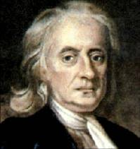
光谱
若要了解物质的内部情况，只要看其光谱就可以了。
光谱是光的频率（或波长）成分和强度分布的关系图，它是研究原子结构的重要途径之一。
光谱是用光谱仪测量的。光谱仪的种类繁多，但其基本结构原理却几乎都一样，大致由三部分组成：光源；分光器（棱镜，或光栅）；记录仪（把分出的不同成分的光强记录下来）。
光源：研究光谱所用的光源，除自然光外，可有各种类型，有火焰、高温炉、电弧、火花放电、气体放电、化学发光、荧光等。

Slide 36
棱镜光谱仪的原理图

Slide 37
光谱的类别
线状光谱：观察光谱都用狭窄的光缝。那么摄谱仪上获得的相片必定出现细线，每条线代表一个波长。所谓线状光谱是指在这些光谱上的谱线是分明、清楚的。这表示波长的数值有一定的间隔。经研究知道这类光谱是原子所发的。
带状光谱：有些光源的光谱中，谱线是分段密集的。这表示每段中不同的波长数值很多，相近的差别很小。如果用分辩本领不高的摄谱仪摄取这类光谱，密集的谱线看起来并在一起，整个光谱就象是许多片连续的带组成。所以称作带状光谱，经研究知道这类光谱是分子所发的。

Slide 38
连续光谱：有些光源所发的光具有各种波长，而且相近的波长差别极微，或者可以说是连续变化的。那么光谱相片上的谱线就密接起来形成连续光谱。固体加热所发的光谱是这种形状的。例如白热电灯的光谱就是连续的。原子和分子在某些情况下也会发连续光谱。
发射与吸收：光源所发的光谱称发射光谱。还有一种观察光谱的办法就是吸收。把要研究的样品放在发射连续光谱的光源与光谱仪之间，使来自光源的光先通过样品后，再进入光谱仪。这样一部分的光就被样品吸收。在所得的光谱上会看到连续的背景上有被吸收的情况。相片的底片上受光处变成黑的，吸收光谱呈现出连续的黑背景上有亮的线。这些线是吸收物的吸收光谱。样品可以是气体、液体或固体。

Slide 39
光谱及其分类
光谱由物质内部运动决定，包含内部结构信息
按光谱结构分类
线状光谱
原子发光
带状光谱
分子发光
连续光谱
固体热辐射
按光谱机制分类
发射光谱
样品光源
分光器
纪录仪
吸收光谱
连续光源
样品
分光器
纪录仪

Slide 41
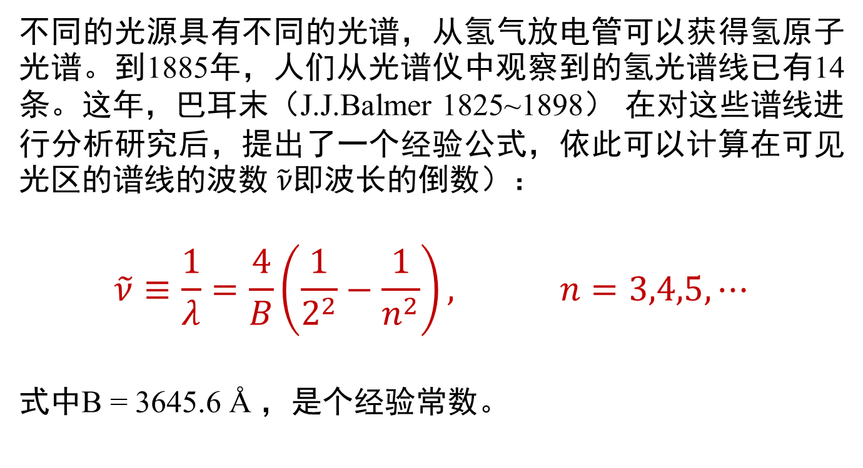
氢原子光谱及其经验规律——巴尔末公式
不同的光源具有不同的光谱，从氢气放电管可以获得氢原子光谱。到1885年，人们从光谱仪中观察到的氢光谱线已有14条。这年，巴耳末（J.J.Balmer 1825~1898） 在对这些谱线进行分析研究后，提出了一个经验公式，依此可以计算在可见光区的谱线的波数 $\tilde{ν}$即波长的倒数）：
$$\tilde{ν}≡\frac{1}{λ}=\frac{4}{B}\left(\frac{1}{2^{2}}−\frac{1}{n^{2}}\right), n=3,4,5,⋯$$
式中B = 3645.6 Å ，是个经验常数。

Slide 42
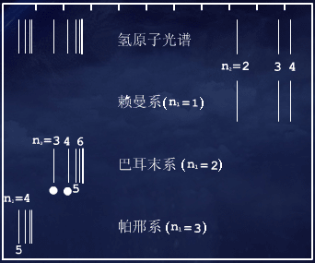
根据这个公式算
得的波长数值在实验
误差范围内与测到的
数值完全一致。后人
称这个公式为巴耳末
公式，而将它所表达
的一组谱线（均落在可见光）称为巴耳末系。当n趋于无
穷，波长趋近B，达到了这线系的极限，这时二邻近波长的
差别趋近零。

Slide 43
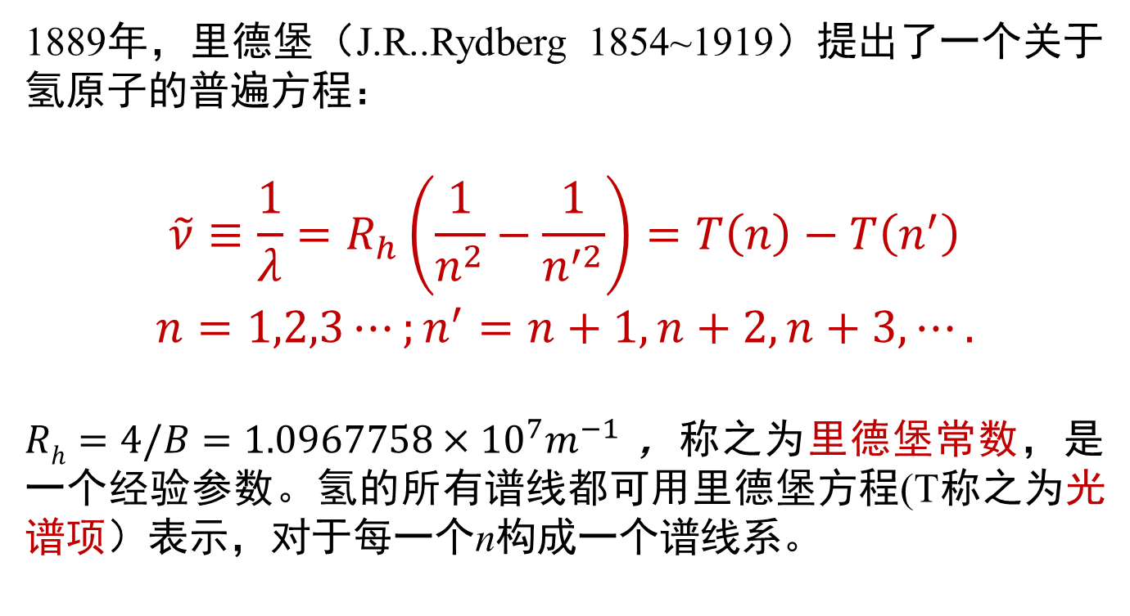
里德堡公式
1889年，里德堡（J.R..Rydberg 1854~1919）提出了一个关于氢原子的普遍方程：
$$\tilde{ν}≡\frac{1}{λ}=R_{h}\left(\frac{1}{n^{2}}−\frac{1}{n^{′2}}\right)=T\left(n\right)−T\left(n^{′}\right)$$
$$n=1,2,3⋯;n^{′}=n+1,n+2,n+3,⋯.$$
$Rh=4/B=1.0967758×{10}^{7}m^{−1}$ ，称之为里德堡常数，是一个经验参数。氢的所有谱线都可用里德堡方程(T称之为光谱项）表示，对于每一个n构成一个谱线系。

Slide 44
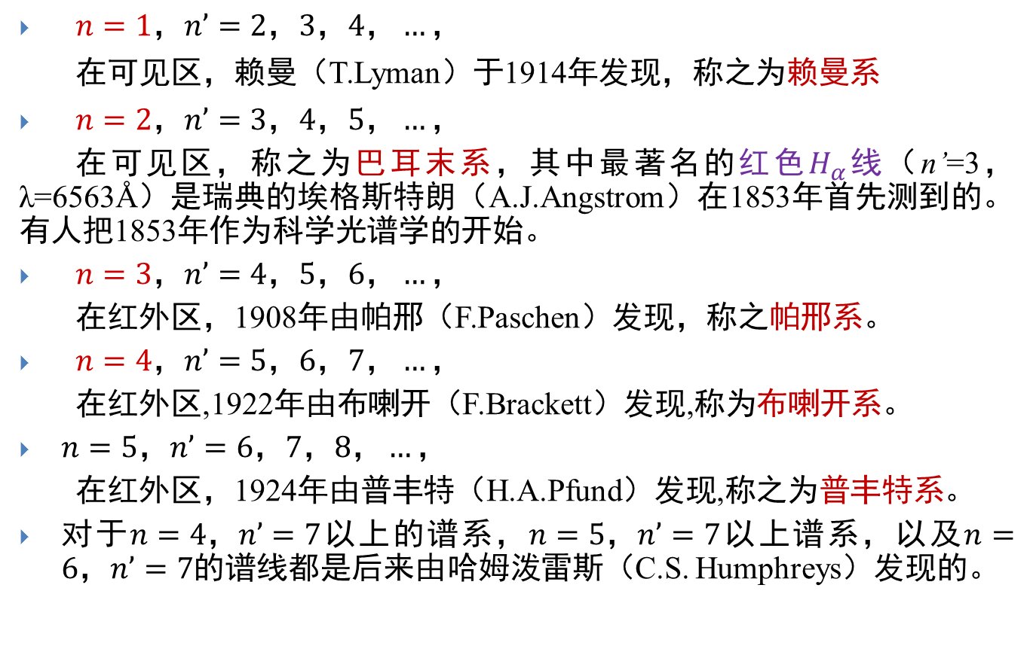
氢原子光谱的线系
$n=1，n’=2，3，4，…，$
在可见区，赖曼（T.Lyman）于1914年发现，称之为赖曼系
$n=2，n’=3，4，5，…，$
在可见区，称之为巴耳末系，其中最著名的红色$H_{α}$线（n’=3，λ=6563Å）是瑞典的埃格斯特朗（A.J.Angstrom）在1853年首先测到的。有人把1853年作为科学光谱学的开始。
$n=3，n’=4，5，6，…，$
在红外区，1908年由帕邢（F.Paschen）发现，称之帕邢系。
$n=4，n’=5，6，7，…，$
在红外区,1922年由布喇开（F.Brackett）发现,称为布喇开系。
$n=5，n’=6，7，8，…，$
在红外区，1924年由普丰特（H.A.Pfund）发现,称之为普丰特系。
对于$n=4，n’=7$以上的谱系，$n=5，n’=7$以上谱系，以及$n=6，n’=7$的谱线都是后来由哈姆泼雷斯（C.S. Humphreys）发现的。

Slide 45
里德堡公式之谜
氢的任一谱线都可以表达为二个光谱项之差，氢光谱是各种光谱项差的综合。
表面上如此繁复的光谱线竟然由该式简单地表示，这不能不说是一项出色的成果。但是，里德伯公式完全是凭经验凑出来的，它为什么能与实验事实符合得如此之好，在公式问世后将近三十年内，一直是个迷。
这个谜，由于玻尔把量子说引入了卢瑟福模型而得到了揭晓。原子物理也从此展现出新的篇章。

Slide 46
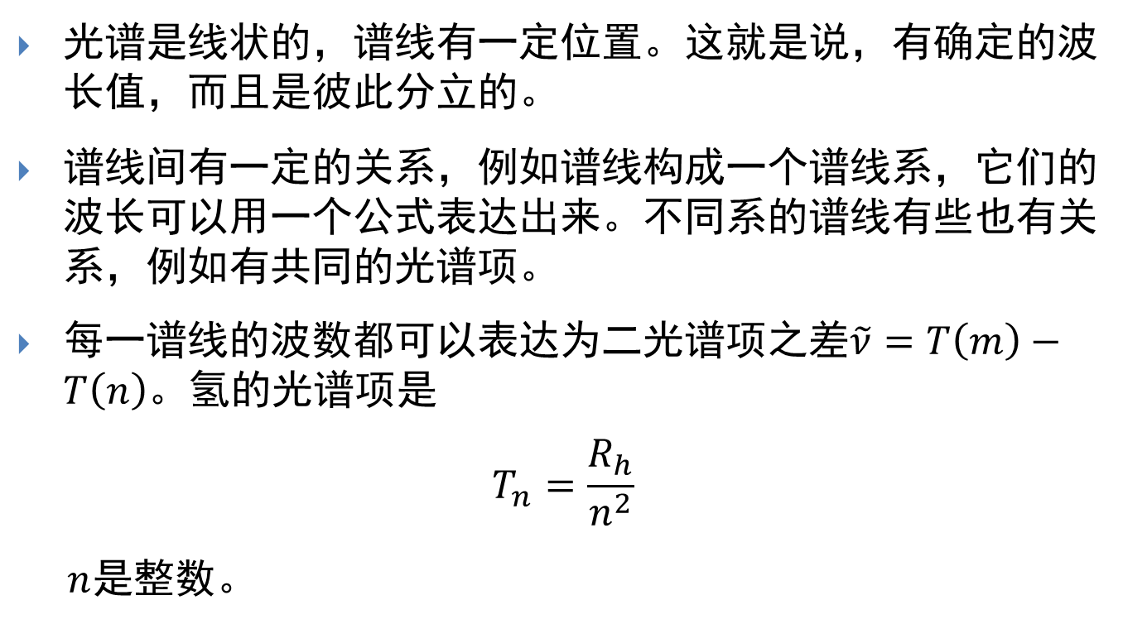
氢原子光谱的规律
光谱是线状的，谱线有一定位置。这就是说，有确定的波长值，而且是彼此分立的。
谱线间有一定的关系，例如谱线构成一个谱线系，它们的波长可以用一个公式表达出来。不同系的谱线有些也有关系，例如有共同的光谱项。
每一谱线的波数都可以表达为二光谱项之$\text{差}\tilde{ν}=T\left(m\right)−T\left(n\right)$。氢的光谱项是
$$T_{n}=\frac{R_{h}}{n^{2}}$$
$n$是整数。

Slide 47
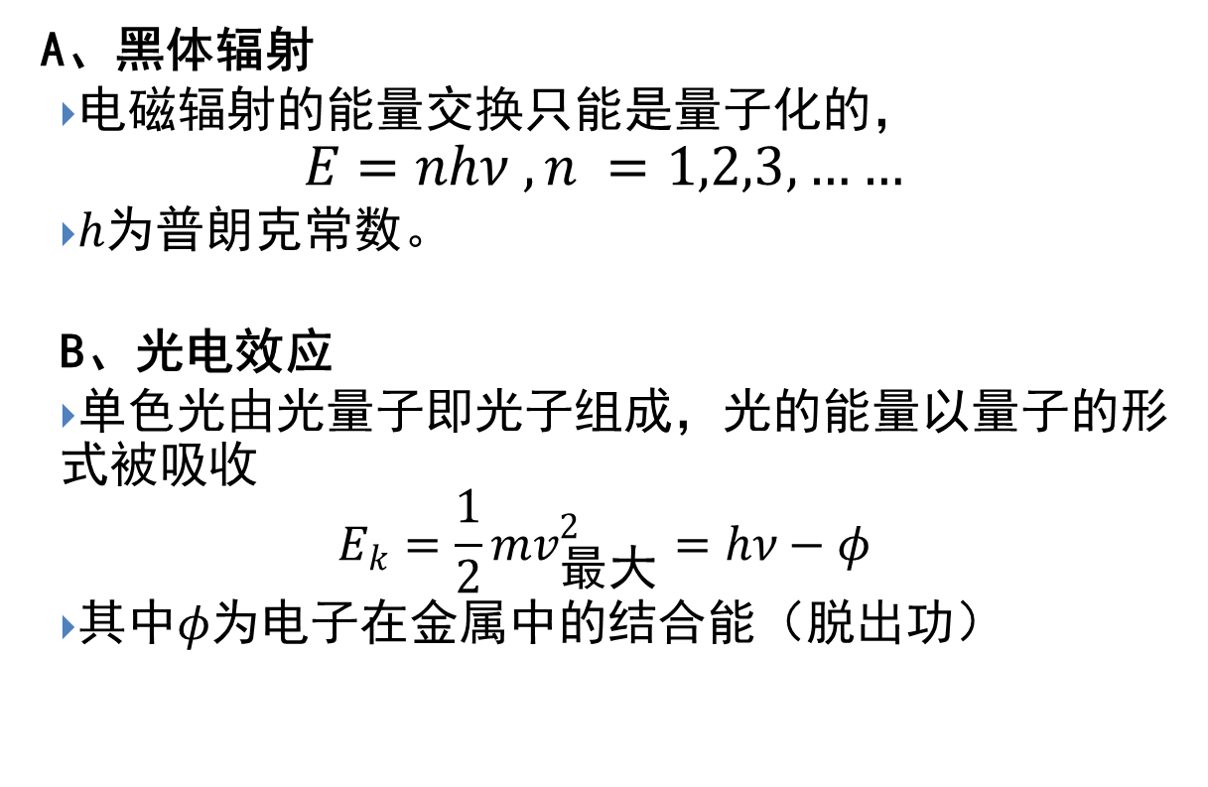
量子假说
A、黑体辐射
电磁辐射的能量交换只能是量子化的，
$$E=nhν , n =1,2,3,……$$
$h$为普朗克常数。
B、光电效应
单色光由光量子即光子组成，光的能量以量子的形式被吸收
$$E_{k}=\frac{1}{2}mv_{最大}^{2}=hν−φ$$
其中$φ$为电子在金属中的结合能（脱出功）

Slide 48
氢原子光谱及其经验规律
巴耳末公式
B = 3645.6 Å
里德堡公式
R_{h}=4/B=1.0967758×10⁷m⁻¹

Slide 49
卢瑟福 or 麦克斯韦

Slide 50
玻尔的氢原子理论
为了卢瑟福，放弃麦克斯韦！
在原子层次，经典理论将不再成立
新的革命性思想必须被引入——量子及Planck常数
1913年初，汉森(Hans Marius Hansen)请教玻尔(Niels Bohr),量子化模型里如何解释原子的光谱线问题
玻尔：光谱太陌生了，成千条谱线各种奇怪效应杂乱无章
汉森：你太out了，连巴耳末公式都不知道

Slide 51
斯塔克(J.Stark): 光谱的谱线是由电子在不同的位置之间移动而放射出来的；尼科尔森(J. W. Nicholson)
玻尔得知巴耳末公式时，他即获得了他理论“七巧板中的最后一块板”。正如他在后来经常说的：“我一看到巴耳末公式，整个问题对我来说就全都清楚了”。
1913年3-9月中陆续寄给了卢瑟福三篇有历史意义的著作，并发表在《哲学杂志》上——伟大的三部曲。

Slide 52
卢瑟福or麦克斯韦
量子&光量子
光谱
？

Slide 53
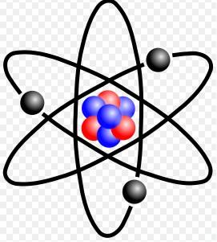

Slide 54
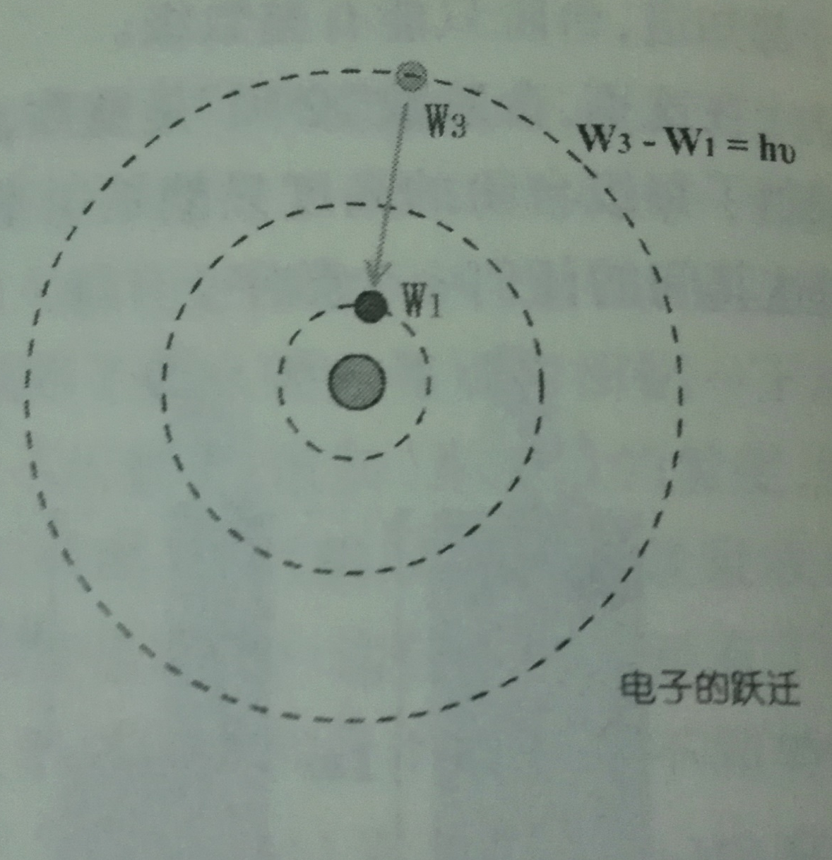

Slide 55
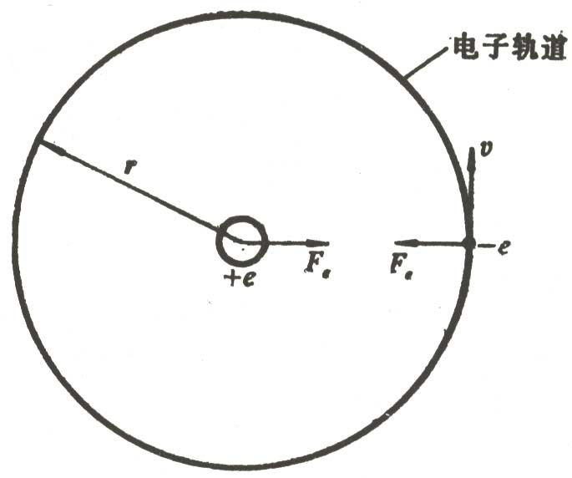
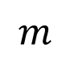
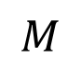
Bohr的氢原子理论——经典轨道加定态条件
定态条件：电子只能处于一些分立的轨道上，它只能在这些轨道上绕核转动，且不产生电磁辐射。
$$m$$
$$M$$
Notes:
一个硬性的规定常常是建立一个新的理论开始时所必要的。玻尔理论中最富有独创的内容。如爱你因斯坦建立相对论

Slide 56
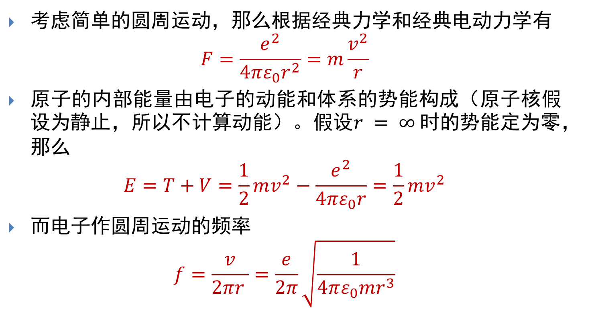
电子的经典频率
考虑简单的圆周运动，那么根据经典力学和经典电动力学有
$$F=\frac{e^{2}}{4πε_{0}r^{2}}=m\frac{v^{2}}{r}$$
原子的内部能量由电子的动能和体系的势能构成（原子核假设为静止，所以不计算动能）。假设$r = ∞$时的势能定为零，那么
$$E=T+V=\frac{1}{2}mv^{2}−\frac{e^{2}}{4πε_{0}r}=\frac{1}{2}mv^{2}$$
而电子作圆周运动的频率
$$f=\frac{v}{2πr }=\frac{e}{2π}\sqrt{\frac{1}{4πε_{0}mr^{3}}}$$

Slide 57
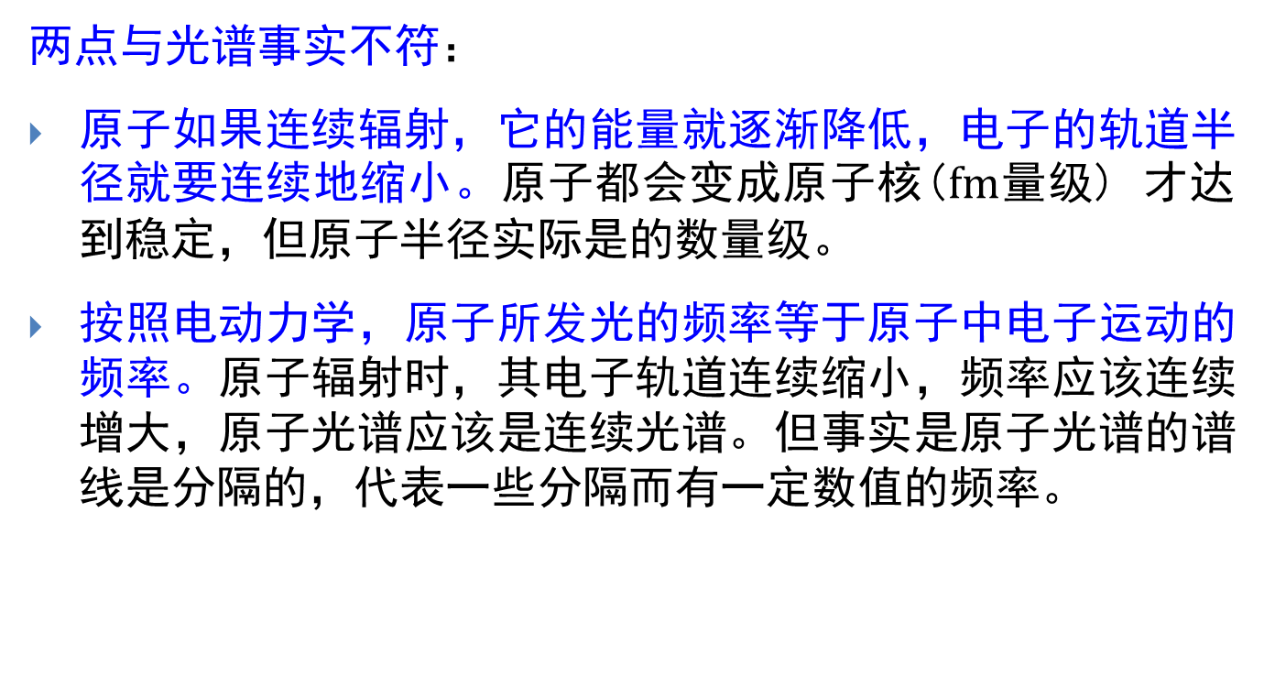
经典理论的困难——定态条件的必要性
两点与光谱事实不符：
原子如果连续辐射，它的能量就逐渐降低，电子的轨道半径就要连续地缩小。原子都会变成原子核($fm$量级) 才达到稳定，但原子半径实际是的数量级。
按照电动力学，原子所发光的频率等于原子中电子运动的频率。原子辐射时，其电子轨道连续缩小，频率应该连续增大，原子光谱应该是连续光谱。但事实是原子光谱的谱线是分隔的，代表一些分隔而有一定数值的频率。

Slide 58
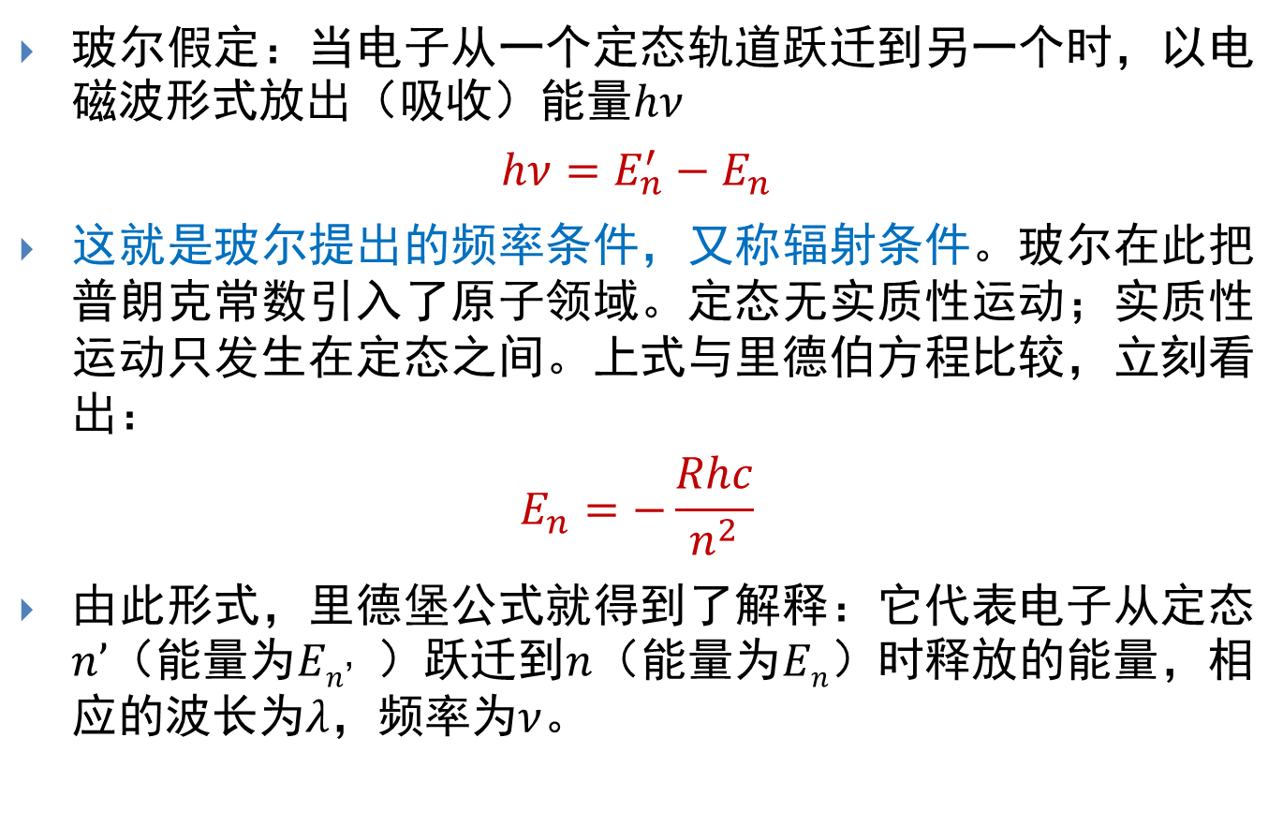
Bohr的氢原子理论——频率条件
玻尔假定：当电子从一个定态轨道跃迁到另一个时，以电磁波形式放出（吸收）能量$hν$
$$hν=E_{n}^{′}−E_{n}$$
这就是玻尔提出的频率条件，又称辐射条件。玻尔在此把普朗克常数引入了原子领域。定态无实质性运动；实质性运动只发生在定态之间。上式与里德伯方程比较，立刻看出：
$$E_{n}=−\frac{Rhc}{n^{2}}$$
由此形式，里德堡公式就得到了解释：它代表电子从定态$n’$（能量为$En$’）跃迁到$n$（能量为$En$）时释放的能量，相应的波长为$λ$，频率为$ν$。
Notes:
定态条件：电子在定态轨道运动，不会发生电磁辐射，因此就不会损耗能量而落入核内。
那末，在什么情况下产生辐射呢？

Slide 59
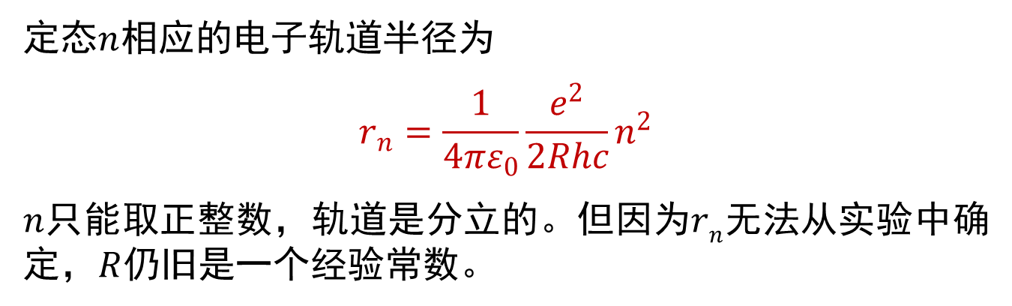
定态$n$相应的电子轨道半径为
$$r_{n}=\frac{1}{4πε_{0}}\frac{e^{2}}{2Rhc}n^{2}$$
$n$只能取正整数，轨道是分立的。但因为$rn$无法从实验中确定，$R$仍旧是一个经验常数。

Slide 60
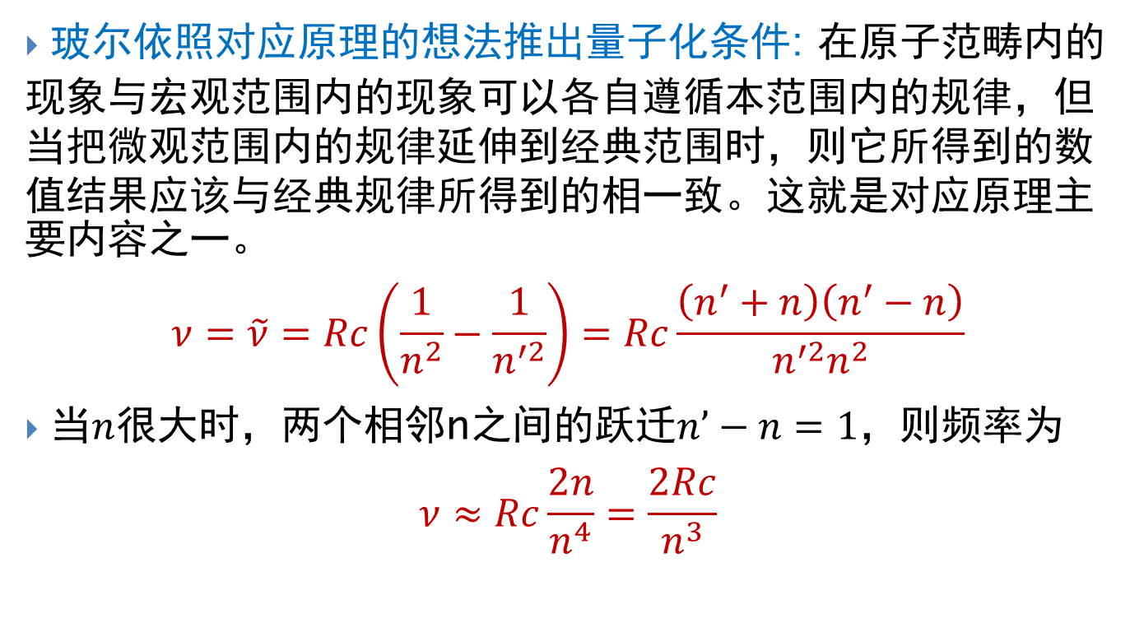
Bohr的氢原子理论——角动量量子化（对应原理）
玻尔依照对应原理的想法推出量子化条件: 在原子范畴内的现象与宏观范围内的现象可以各自遵循本范围内的规律，但当把微观范围内的规律延伸到经典范围时，则它所得到的数值结果应该与经典规律所得到的相一致。这就是对应原理主要内容之一。
$$ν=\tilde{ν}=Rc\left(\frac{1}{n^{2}}−\frac{1}{n^{′2}}\right)=Rc\frac{\left(n^{′}+n\right)\left(n^{′}−n\right)}{n^{′2}n^{2}}$$
当$n$很大时，两个相邻n之间的跃迁$n’−n=1$，则频率为
$$ν≈Rc\frac{2n}{n^{4}}=\frac{2Rc}{n^{3}}$$

Slide 61
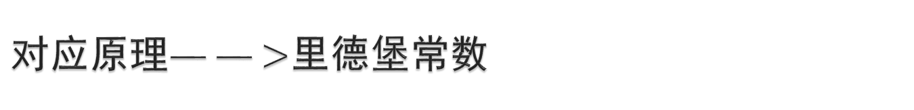
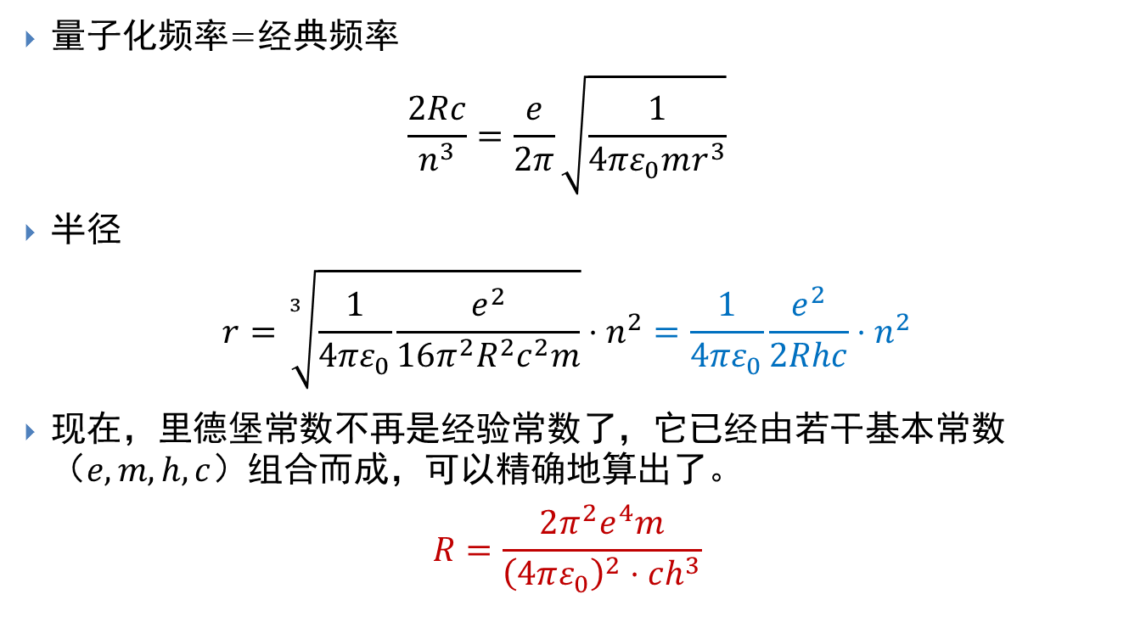
对应原理$——>$里德堡常数
量子化频率=经典频率
$$\frac{2Rc}{n^{3}}=\frac{e}{2π}\sqrt{\frac{1}{4πε_{0}mr^{3}}}$$
半径
$$r=\sqrt[3]{\frac{1}{4πε_{0}}\frac{e^{2}}{16π^{2}R^{2}c^{2}m}}⋅n^{2}=\frac{1}{4πε_{0}}\frac{e^{2}}{2Rhc}⋅n^{2}$$
现在，里德堡常数不再是经验常数了，它已经由若干基本常数（$e,m,h, c$）组合而成，可以精确地算出了。
$$R=\frac{2π^{2}e^{4}m}{{\left(4πε_{0}\right)}^{2}⋅ch^{3}}$$

Slide 62
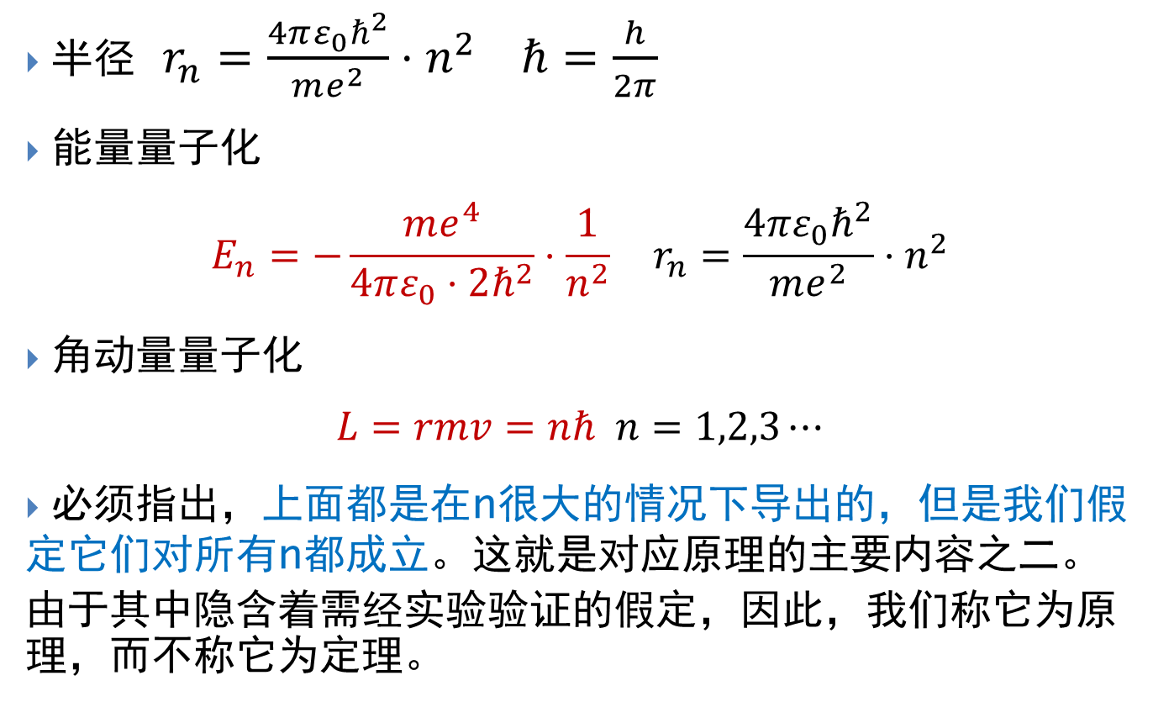
量子化条件
半径 $r_{n}=\frac{4πε_{0}ℏ^{2}}{me^{2}}⋅n^{2} ℏ=\frac{h}{2π}$
能量量子化
$$E_{n}=−\frac{me^{4}}{4πε_{0}⋅2ℏ^{2}}⋅\frac{1}{n^{2}} r_{n}=\frac{4πε_{0}ℏ^{2}}{me^{2}}⋅n^{2}$$
角动量量子化
$$L=rmv=nℏ n=1,2,3⋯$$
必须指出，上面都是在n很大的情况下导出的，但是我们假定它们对所有n都成立。这就是对应原理的主要内容之二。由于其中隐含着需经实验验证的假定，因此，我们称它为原理，而不称它为定理。
Notes:
至此，我们介绍了玻尔在1913年提出的氢原子模型。玻尔理论是否是正确？这主要看它的计算结果与实验的比较。

Slide 63
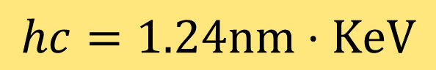
数值计算法——组合常数
$$hc=1.24nm⋅KeV$$
Notes:
组合常数$hc$是联系两种能量表达形式的桥梁。hc的量纲是线度与能量的乘积，这两个量正是任何一个体系的最重要的两个物理量；它们的乘积为常数，就意味着小的线度必然与高的能量相联系。$e2$起着同样的作用，它与hc是由精细结构常数联起来的。

Slide 64
例如
α称之为精细结构常数
其意义在以后会清楚。它
联系着三个重要常数：1、
电动力学（e）；2、量子力学（h）；3、相对论（c）。是什么样的物理因素把三者结合起来形成一个无量纲常数？它的数值又为什么是1/137？至今无法回答。α与m_{p}/m_{e}是原子物理中最重要的两个常数，都是至今没有办法从第一性原理导出的无量纲常数。

Slide 65
这就是氢原子基态能量；若定义氢原子基态能量为0，那末，
于是，我们有了表征原子的两个重要的物理量：一是线度，玻尔第一半径；一是能量，氢原子基态能量或电离能。

Slide 66
从以上的讨论，我们看到氢原子的电子只能在一系列一定大小的、彼此分隔的轨道上运动；这样的轨道我们说是量子化的，具体地说，它的半径是量子化的，它的角动量是量子化的。相应的一系列原子能量值也是一定的、不连续的；这样的能量值也是量子化的。量子化是微观客体的特性。表达这些物理量的各公式中的n称为量子数。

Slide 67

Bohr的氢原子模型中的一些量
$n：量子数$
基态能量： $E_{1}=−13.6eV$
能量
$$E_{n}=−\frac{1}{2}m{\left(αc\right)}^{2}⋅\frac{1}{n^{2}}≈−13.6⋅\frac{1}{n^{2}}$$
第一玻尔半径： $r_{1}≈0.53Å$
半径
$$r_{n}=r_{1}⋅n^{2}$$
玻尔第一速度： $v_{1}=c/137$
速度
$$v_{n}=\frac{αc}{n}$$

